Slide 1
Giáo viên: Nguyễn Trọng Cương Trường: THCS Lam Kiều
ÂM NHẠC 7

Slide 2
Chủ đề 6 LỜI RU CỦA MẸ
Tiết 3
– Luyện đọc gam theo mẫu; Bài đọc nhạc số 6
– Hoà tấu

Slide 3
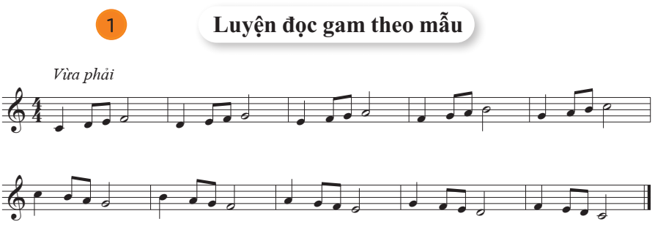
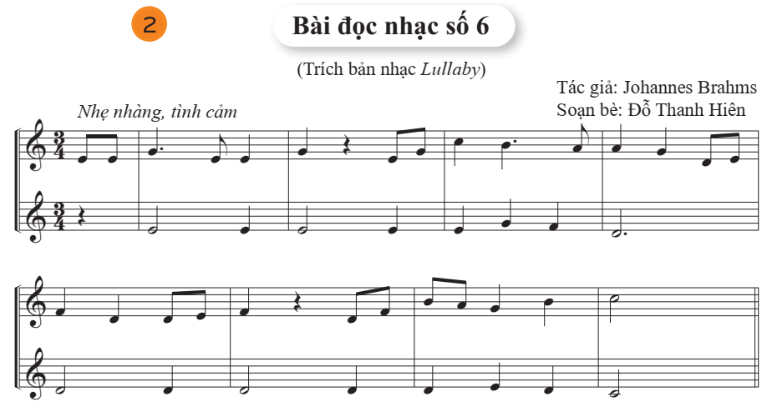
I. Luyện đọc gam theo mẫu; Bài đọc nhạc số 6

Slide 6
3
– Nhịp:
– Cao độ:
– Trường độ:
4
Đô, Rê, Mi, Pha, Son, La, Si
Nốt trắng chấm dôi, nốt trắng, nốt đen chấm dôi,
nốt đen, nốt móc đơn, dấu lặng đen
* Bài đọc nhạc có 2 bè; mỗi bè gồm 2 nét nhạc: 4n + 4n

Slide 7
Luyện tập tiết tấu
Mẫu tiết tấu 1
Mẫu tiết tấu 2

Slide 8
Nghe mẫu

Slide 9
Đọc từng nét nhạc (Bè 1)
1
2

Slide 10
Đọc từng nét nhạc (Bè 2)
1
2

Slide 11
Đọc nhạc hoàn chỉnh bè 1

Slide 12
Đọc nhạc hoàn chỉnh bè 2

Slide 13
Đọc nhạc hoàn chỉnh cả hai bè

Slide 14
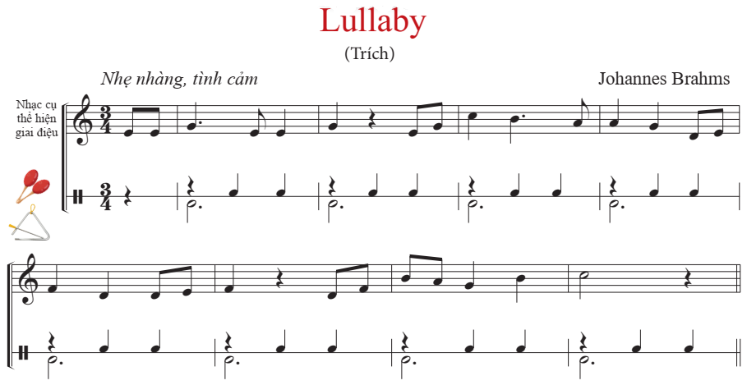
II. Hoà tấu

Slide 15
BÈ KÈN PHÍM
1
2

Slide 16
BÈ NHẠC CỤ GÕ

Slide 17
MINH HOẠ GHÉP CÁC BÈ NHẠC CỤ

Slide 18
GHÉP CÁC BÈ NHẠC CỤ

Slide 19
DẶN DÒ VỀ NHÀ
Đọc thành thạo hai bè của Bài đọc nhạc số 6
Tập chơi các bè của bài hoà tấu.

